Slide 1
VHDL
Dr.Öğr.Üyesi M. Erdem İSENKUL
İstanbul Üniversitesi-Cerrahpaşa
Bilgisayar Mühendisliği

Slide 2
Giriş
VHDL, “VHSIC Hardware Description Language” ‘in kısaltılmasıdır.
VHSIC : Yüksek Hızlı Entegre Devreler
VHDL donanım tasarlamak için kullanılan bir dildir.
Verilog, AHDL, ABEL ve CUPL diğer donanım tasarlama dillerine örnek olarak gösterilebilir.
VHDL ilk olarak tamamen bağımsız olarak geliştirilmiştir, daha sonra 1993 yılında tekrar düzenlenerek IEEE standart dilleri arasında yer almıştır.

Slide 3
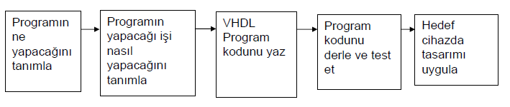
VHDL Programlama

Slide 4
FPGA
FPGA (Field Programmable Gate Arrays), “Alanda Programlanabilir Kapı Dizileri” anlamına gelen yarı iletken teknolojisine sahip cihazlardır. Daha temel ve göz korkutucu olmayan bir tanım yapacak olursak, kullanıcının bir veya daha fazla mantıksal işlemi gerçekleştirmek için programlayabileceği donanım devresi olduğunu söyleyebiliriz.
Bir adım daha ileri gidecek olursak, FPGA’ler bir yonga üzerindeki bir dizi entegre(IC) devre diyebiliriz. Bu entegre devre dizileri, tasarımcının üretim süreci tamamlandıktan sonra da yapılandırabileceği bir entegre devre çeşididir.
Programlanabilir mantık kapıları, bellek veya diğer öğelerden meydana gelmiştir. Ayrıca en önemli ve ayırt edici özelliği olarak pararel işlem yapabilme kabiliyetinden söz edebiliriz.

Slide 5
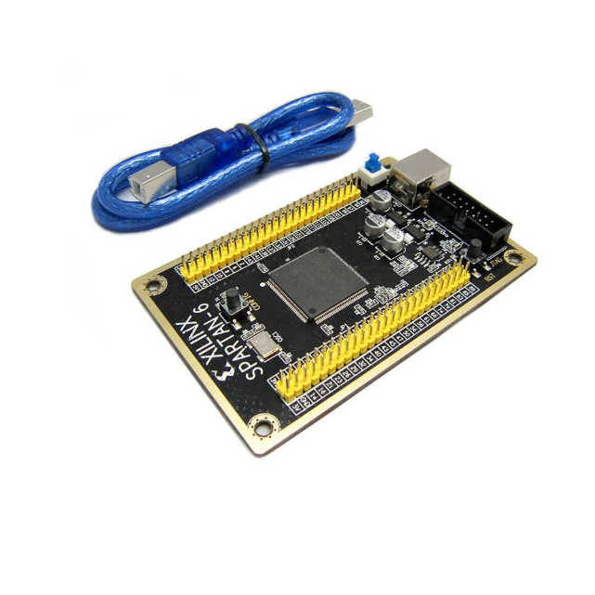
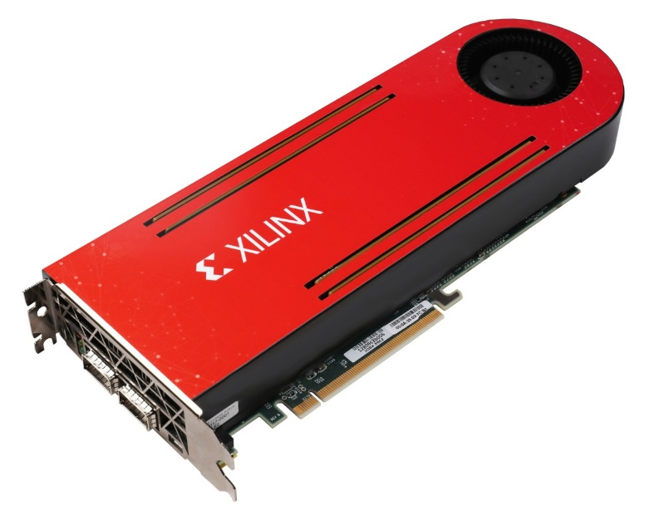
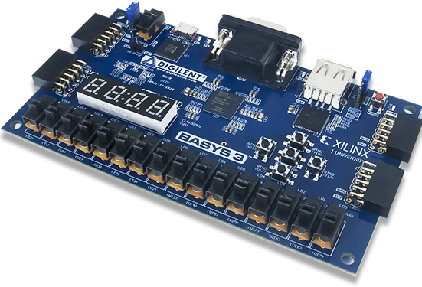
FPGA

Slide 6
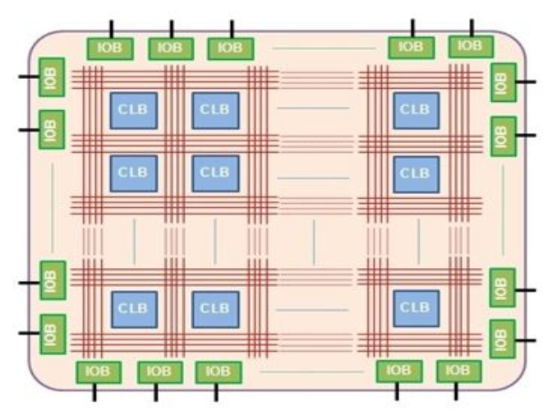
FPGA
Ortak işlevleri verimli bir şekilde uygulama kabiliyeti olan ve aynı zamanda çok yüksek düzeyde esneklik sunan, dikkatlice tasarlanmış ve birbirine bağlı dijital alt devreler dizisidir. Dijital alt devreler, yapılandırılabilir mantık blokları (CLB'ler) olarak adlandırılır ve FPGA'nın programlanabilir mantık kabiliyetinin temelini oluştururlar.

Slide 7
FPGA
Esnek İşlem Kabiliyeti
►FPGA’in işlevi, aygıtın her açılışında değişebilir. Bu nedenle, bir tasarım mühendisi değişiklik yapmak istediğinde, cihaza yeni bir konfigürasyon dosyası indirip değişikliği deneyebilir.
►Çoğu zaman, pahalı PC kartı ile değişiklikler yapmadan FPGA'da değişiklikler yapılabilir.
►ASSP'ler ve ASIC'lerin, pahalı ve çok zaman isteyen sabit donanım “işlevselliğine” sahiptir.
Hızlı Sonuç
Ürünleri daha hızlı pazara sunabilirsiniz ve / veya sistem performansınızı arttırırsınız.
►FPGA'ler, ASIC'lere göre (aylar süren üretim döngüleri gerektiren) "kullanıma hazır" olarak satılır.
►FPGA esnekliği nedeniyle orijinal ekipman üreticileri, tasarım çalışır ve test edilir edilmez sistemleri sevk edebilme imkanına sahiptir.
►FPGA'lar, CPU'lara yüksüz(off-load) ve hızlandırma işlevleri kazandırarak tüm sistem performansını etkin bir şekilde hızlandırırlar.

Slide 8
VHDL Programlama
VHDL kodu genellikle Entity, Package / Architecture, Package, Body ve Process kısımlarından oluşur.
Her VHDL kodu bir yada daha fazla kütüphane dosyası içerir.
Case sensitive bir dil değildir ancak dile özel kelimelerin büyük harfle yazılması önerilir.

Slide 9
Entity
Entity tasarlanan devrenin giriş-çıkış bağlantılarının tanımlandığı bölümdür.
“PORT();” ifadesi giriş ve çıkışların yönünü, sayısını ve türünü belirtmekte kullanılır.
Bir “entity” birden fazla “architecture” ’ a sahip olabilir.

Slide 10
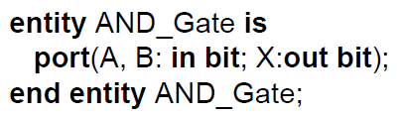
Entity Örneği
Bir bitlik giriş ve çıkışlar
Entity ismi
“std_logic” olarak
da tanımlanabilir
Bu satır ile entity bitiriliyor

Slide 11
Architecture
Architecture: Entity ‘de belirtilen kısımların davranışlarının belirlendiği yerdir.
BEGIN – END komutları arası paralel (concurent) olarak işlenir.
“<=” sinyalleri eşitlemekte kullanılır.
“ := ” değişkenlere değer atamalarında kullanılır.

Slide 12
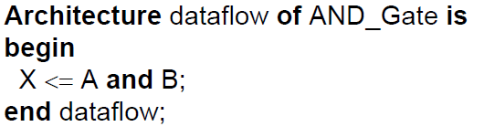
Architecture Örneği
Bağlı olduğu entity ismi
Architecture ismi
Bu satır ile architecture bitiriliyor

Slide 13
Yapısal Tanımlamalar
Tasarımımızdaki temel bloklar entity ve karşılık gelen architecture kullanılarak tanımlandıktan sonra diğer tasarımlarda kullanılmak üzere birleştirilebilirler. Bir program içerisinde bir eleman çok kere kullanılıyorsa, buna ait “entity” ve “architecture” ’i defalarca yazmak yerine component kullanılır.
Bu işlem yapılırken alt bloklar üst bloğun içinde component olarak tanımlanırlar.

Slide 14
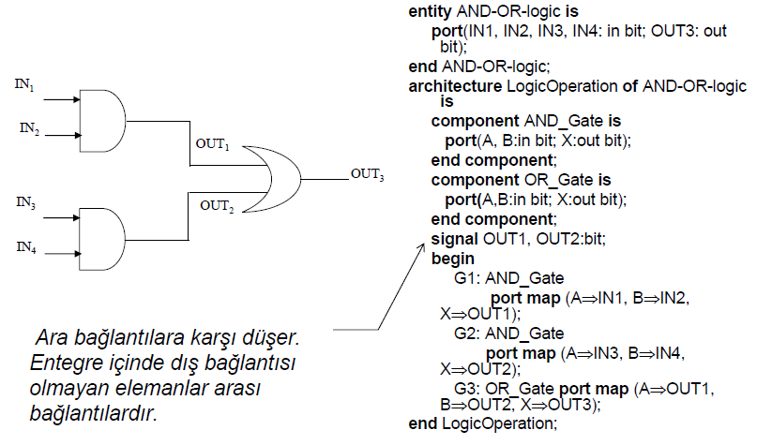
Component Örneği

Slide 15
Veri Akışı Tanımlama
Veri akışı tanımlamada temel blokların (örneğin “ve” kapısı) girişlerinin ve çıkışlarının devre içinde nasıl bağlanacağı tanımlanır.
İşaretlerin devre içinde nasıl akacağı tanımlanır.
Çıkışların Boole fonksiyonu ifadelerine ihtiyaç vardır.

Slide 16
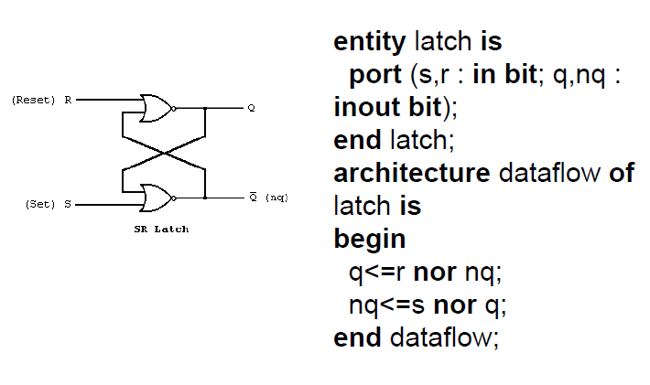
Veri Akışı Tanımlama Örneği

Slide 17
VHDL Programlama
Eğer birden fazla giriş çıkış tanımlanmak istenirse VHDL’de bir dizi (bit-vector) veri tipi ile gösterilebilir.
Genel olarak bit dizilerinin büyüklüğü 0’dan n’ye seçilir.
0 her zaman ilk elemandır.
Örnek:
entity ornek is
port(A: in bit-vector (0 to 3));
end ornek;

Slide 18
Durumsal İfadeler – IF/ELSE
IF
  Bir sayısal sistem belirli durumlar içinden en uygununu seçme durumunda kalabilir. “if” bir Boole fonksiyonunu doğru veya yanlışa götüren ifadedir. Her zaman bir durumsal ifade ile birlikte kullanılır.
If durumsal ifade then
VHDL ifadesi
end if

Slide 19
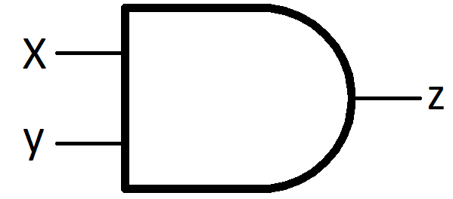
Durumsal İfadeler – IF/ELSE
Örnek: 2 giriş ve 1 çıkışlı “ve” kapısının durumsal olarak tanımlanması.
entity ve_kapisi is
port(x,y: in bit; z: out bit);
end ve_kapisi;
architecture islem1 of ve_kapisi is
begin
process(x,y)
begin
if ((x=‘1’) and (y=‘1’)) then
z<=‘1’;
else
z<=‘0’;
end if;
end process;
end islem1;

Slide 20
Durumsal İfadeler – CASE
Case ifadesi içiçe geçmiş “if” ifadesinin bir diğer seçeneğidir. Bir farkı case ifadesi, case bloğuna uygulanan tüm mümkün değerlere aynı kıymeti verir. VHDL anahtar kelimelerinden “others” kıymet verilmeyecek girişlerin cevaplarını belirlemeye yarar. Eğer tüm girişleri verilmişse others’a gerek yoktur.

Slide 21
Durumsal İfadeler – CASE
case ifade is
when seçenek 1 ⇒
VHDL ifadesi;
when seçenek 2 ⇒
VHDL ifadesi;
when seçenek 3 ⇒
VHDL ifadesi;
when others ⇒
VHDL ifadesi;
end case

Slide 22
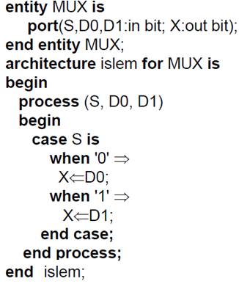
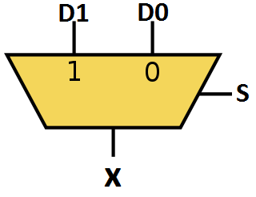
Durumsal İfadeler – CASE
Örnek: 1 kontrol girişli çoklayıcı

Slide 23
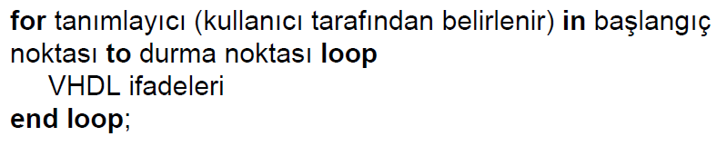
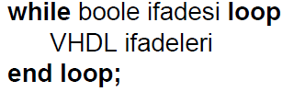
Döngüler
VHDL Programlama dilinde döngü oluşturmak için kullanılan iki adet yapı vardır; “for” ve “while” döngüleri.

Slide 24
Döngüler
process (A)
begin
Z <= "0000";
for I in 0 to 3 loop
if (A = I) then
Z(I) <= '1';
end if;
end loop;
end process;

Slide 25
Kaynaklar
Örnek VHDL Kodları:
  http://esd.cs.ucr.edu/labs/tutorial/
VHDL Derleyicisi: Xilinx
  http://www.xilinx.com/

